Slide 1
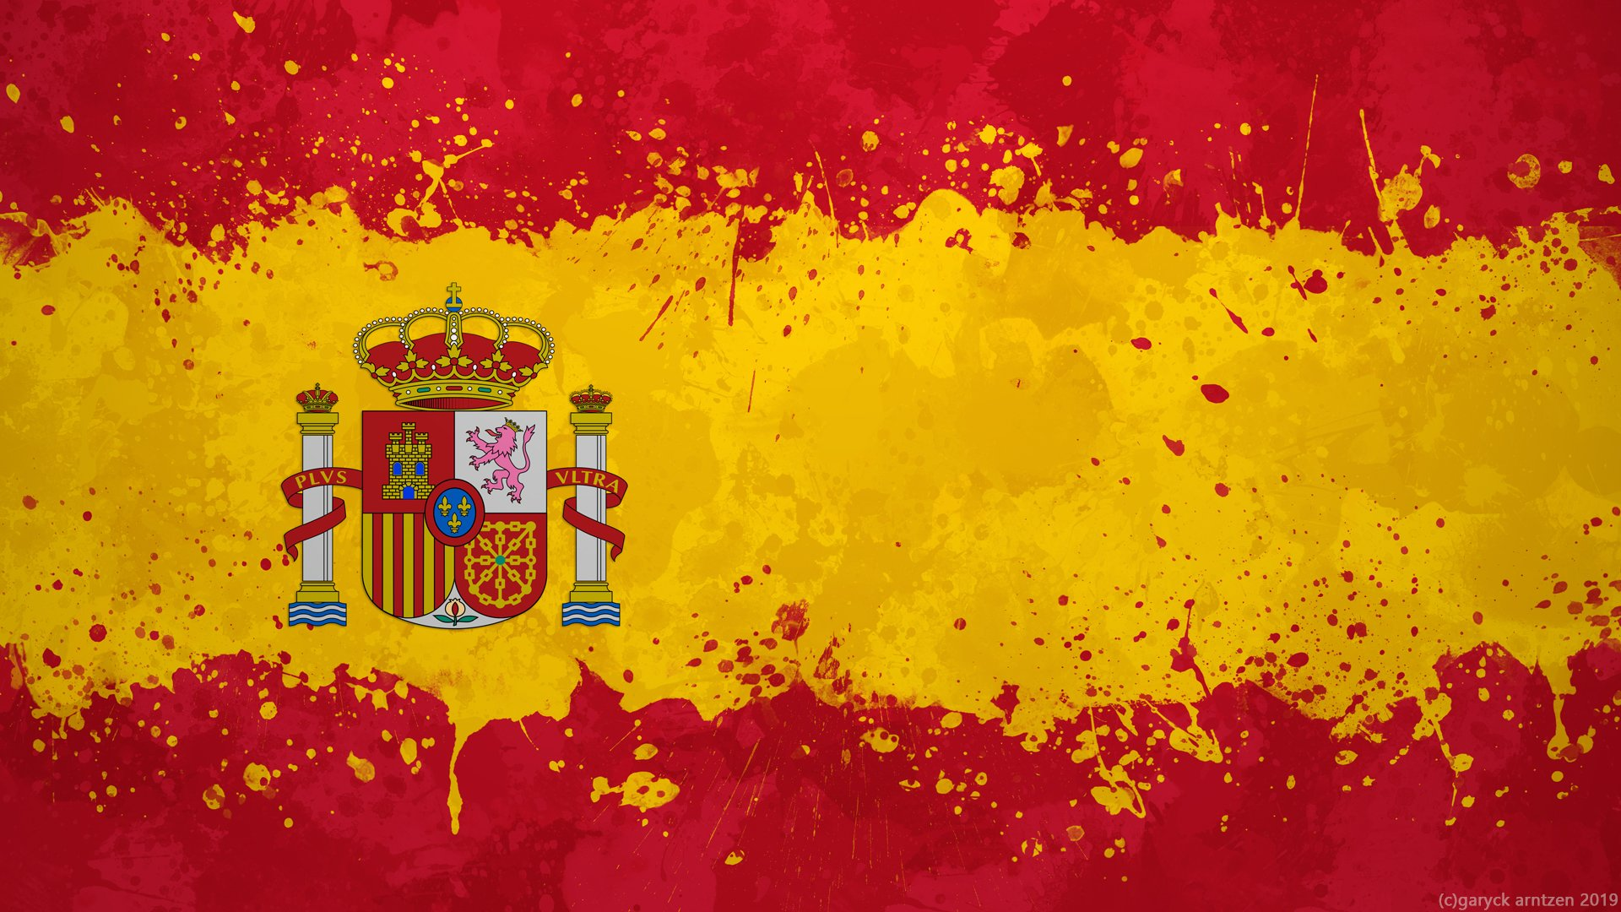
Домашнее задание
§ 8 пересказ, знать записи в тетради, устно ответить на вопросы после §

Slide 2
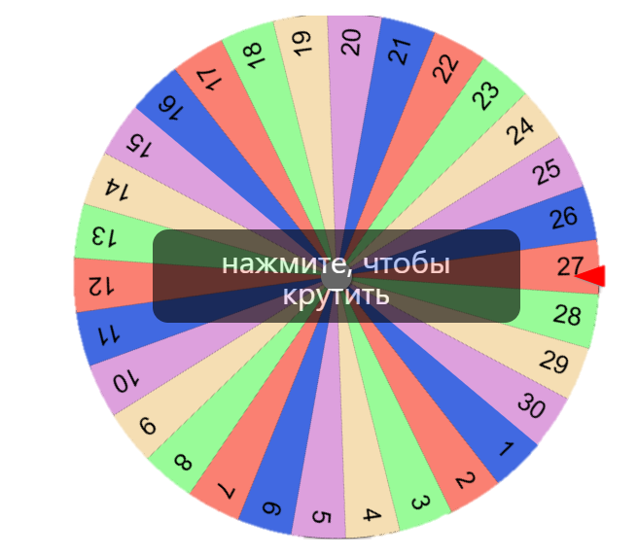
Колесо фортуны
https://ru.piliapp.com/random/wheel/

Slide 3
Испанская монархия
Цель урока?
Методы достижения цели?

Slide 4
Испанская монархия
Цель урока: раскрыть особенности политического устройства и экономического развития Испании в XVI-XVII веках
Методы достижения цели: работа с картой, с учебником, индивидуальная работа – создание кроссворда, обсуждение

Slide 5
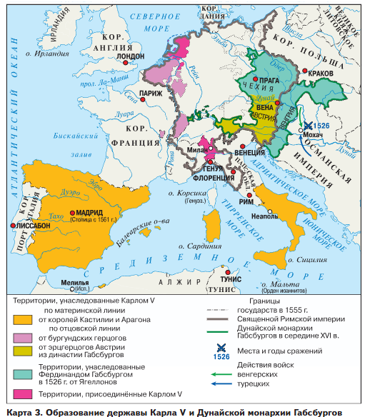
Стр. 233

Slide 6
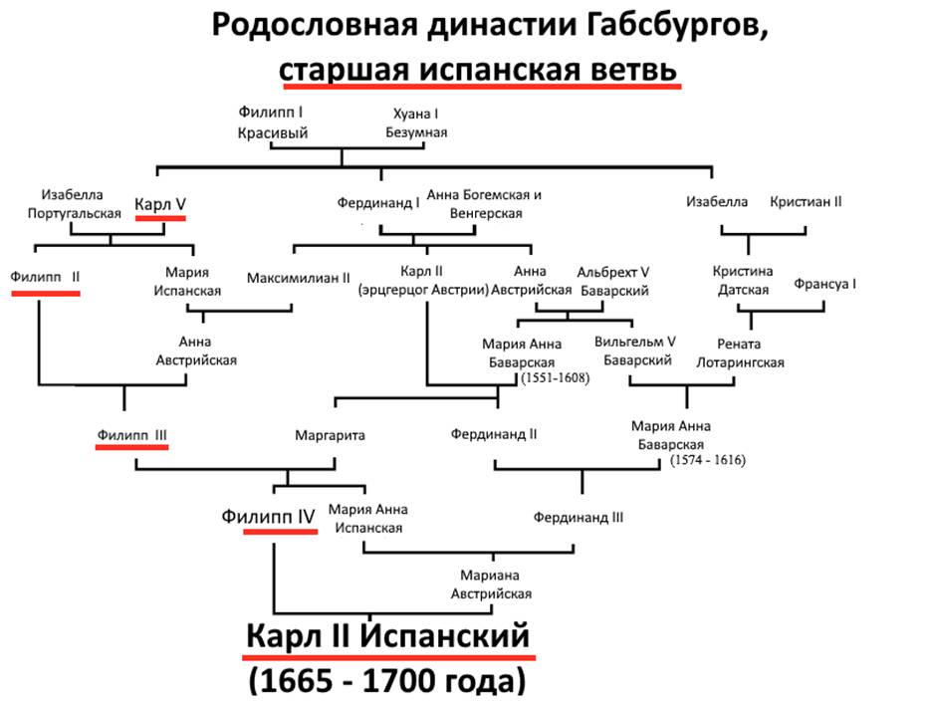
Испанская монархия
Цель урока: раскрыть особенности политического устройства и экономического развития Испании в XVI-XVII веках
Методы достижения цели: работа с картой, с учебником, индивидуальная работа – создание кроссворда, обсуждение

Slide 7
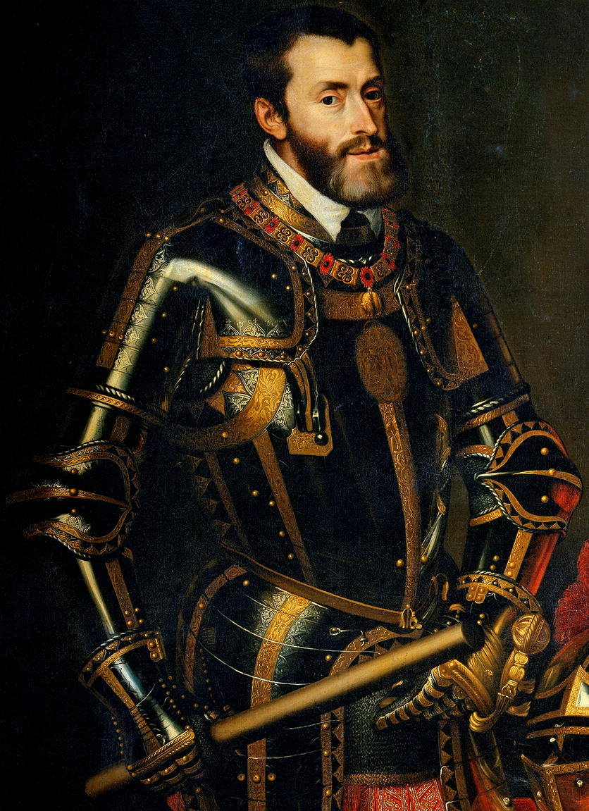
Карл V
Соберите досье о Карле
Какие земли получил по наследству?
В каком году стал императором?
Благодаря чему или кому одержал победу на выборах?
Что такое кортесы?
Расскажите о восстании Комунерос?
Почему отрекся от престола?

Slide 8
Карл V
(1516—1556)
Записать
Кортесы - сословно-представительные собрания, которые существовали в Испании и Португалии, а также являются парламентами этих стран в современную эпоху.

Slide 9

Карл V
Сын Филипп | мл. брат Фердинанд
Унаследовал Испанию с владениями в Италии и в Америке, Нидерланды и пр. | Наследовал в 1526 г. Чехию и часть Венгрии от погибшего тестя от турок. От Карла 5 – Австрия В 1556 г. он император Свящ. Рим . империи
Испанская | Австрийская

Slide 10
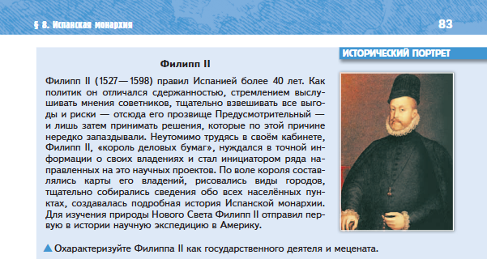
Страница 83-84 прочитать вместе, ответить на вопрос
Карл V
(1516—1556)
Записать
Кортесы - сословно-представительные собрания, которые существовали в Испании и Португалии, а также являются парламентами этих стран в современную эпоху.

Slide 11
Филипп II
(1556—1598)
Записать
Гранды - высший дворянский титул в Испании, который носили самые влиятельные аристократы.
1561 – сделал столицей государства Мадрид
1588 – вторгается в Англию, собрав Непобедимую армаду (мощный флот)

Slide 12
Задание
Кроссворд должен включать обязательно:
Идальго;
Места;
О. Оливарес
П. И. Потемкин
Составьте кроссворд в тетрадь, опираясь на пункт 3, страница 84,не менее 7 слов
У
С
Л
О
В
И
Е

Slide 13
Выделите основные черты политического устройства Испании;
На какие этапы можно разделить историю Испании в XVI—XVII вв.? Свой ответ обо-снуйте.
В чём заключалась экономическая политика испанских монархов? Какая роль в ней отводилась Месте?

Slide 14
Испанская монархия
Цель урока: раскрыть особенности политического устройства и экономического развития Испании в XVI-XVII веках
Методы достижения цели:

Slide 15
Синквейн «Правление Карла V (1 вариант), Филлипа II (2 вариант)»
Первая строка – одно ключевое слово, определяющее содержание синквейна
Вторая строка – два прилагательных, характеризующее данное понятие.
Третья строка – два – три глагола, показывающих действие понятия.
Четвертая строка – короткое предложение, в котором автор высказывает свое
отношение.
Пятая строка – одно слово, обычно существительное, через которое человек выражает свои чувства, ассоциации, связанные с данным понятием.
Пример:
1.Оренбургская область;
2.Плодородная, богатая;
3.Процветает, растит;
4.Оренбургская область знаменита пуховыми платками;
5. Малая Родина.

